Slide 1
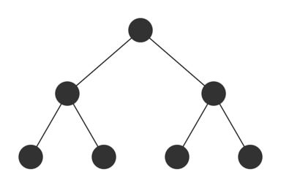
Struktur Data
Binary Search Tree

Slide 2
Konsep Dasar
Binary search tree (BST) merupakan binary tree dengan sifat berikut:
  Semua item pada left subtree bernilai kurang dari root.
  Semua item pada right subtree bernilai lebih atau sama dengan root.
  Setiap subtree merupakan BST.

Slide 3
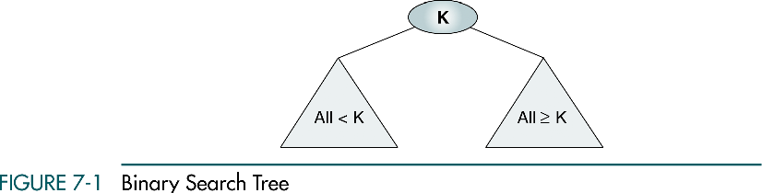
Binary search tree

Slide 4
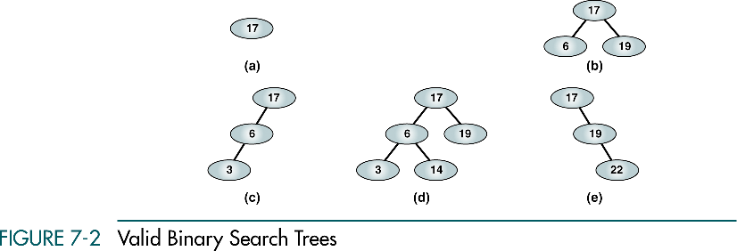
Valid binary search tree

Slide 5
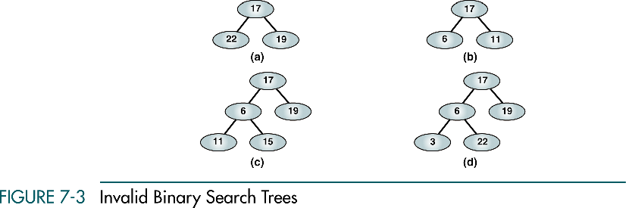
Invalid binary search tree

Slide 6
Operasi pada BST
Traversals
Searches
Insertion
Deletion

Slide 7
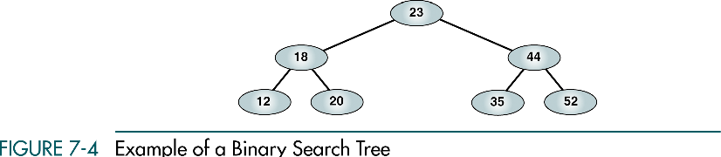
Example of a binary search tree

Slide 8
Traversals
Preorder traversal
23 18 12 20 44 35 52
Postorder traversal
12 20 18 35 52 44 23
Inorder traversal
12 18 20 23 35 44 52
Inorder traversal pada BST menghasilkan nilai yang terurut dari kecil ke besar

Slide 9
Traversals
Bagaimana aturan tranversal yang menghasilkan urutan dari besar ke kecil?
52 44 35 23 20 18 12

Slide 10
Searches
Beberapa jenis algoritma search:
  Mencari node dengan nilai terkecil
  Mencari node dengan nilai terbesar
  Mencari node dengan nilai tertentu (BST search)

Slide 11
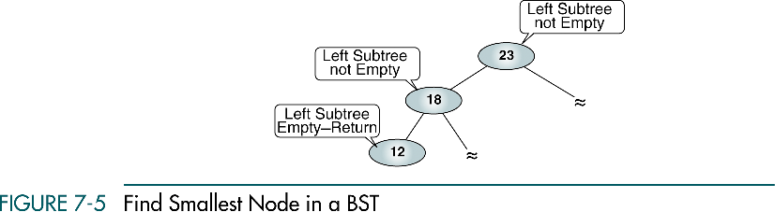
Find the smallest node

Slide 12
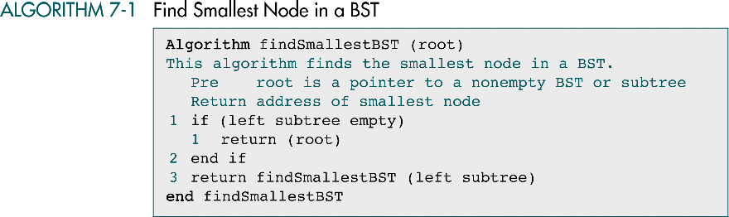
Find the smallest node

Slide 13
Find the largest node
right subtree not empty
right subtree not empty
right subtree empty return

Slide 14
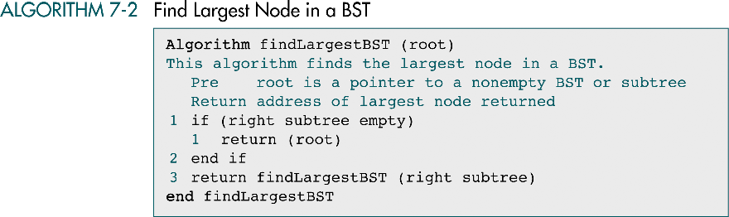
Find the largest node

Slide 15
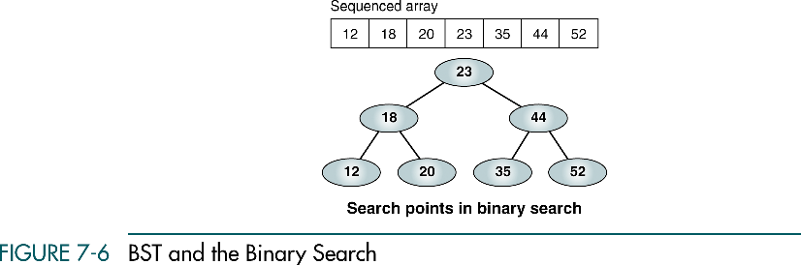
BST and the binary serch

Slide 16
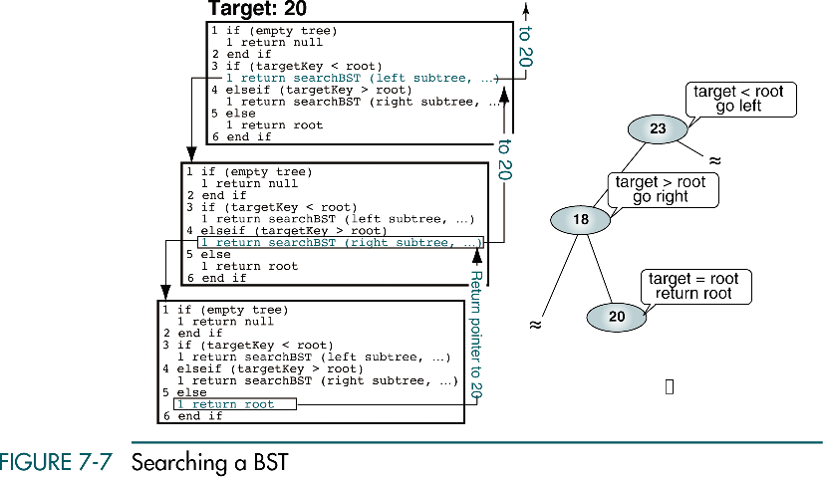

Slide 17
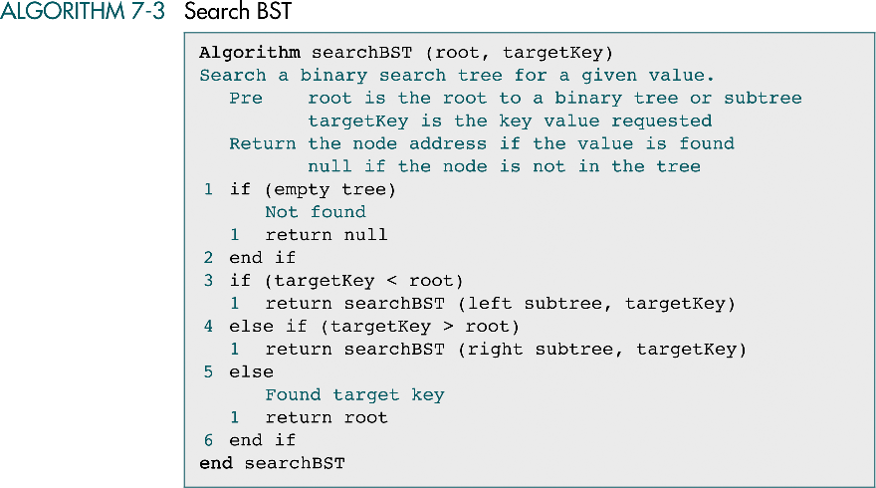

Slide 18
Insertion
BST insertion dilakukan pada leaf node

Slide 19
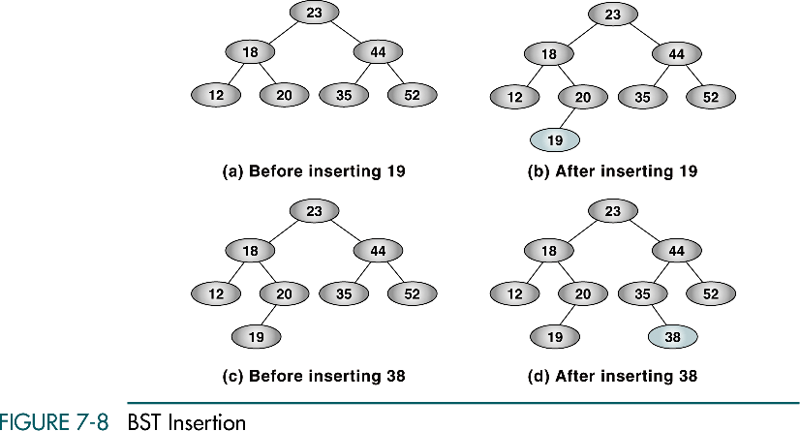
BST Insertion

Slide 20
BST Insertion

Slide 21
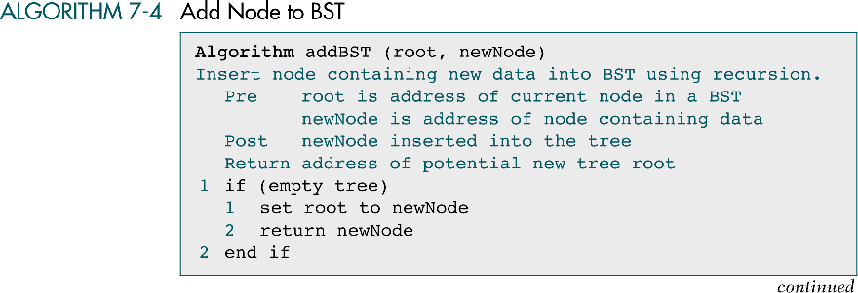
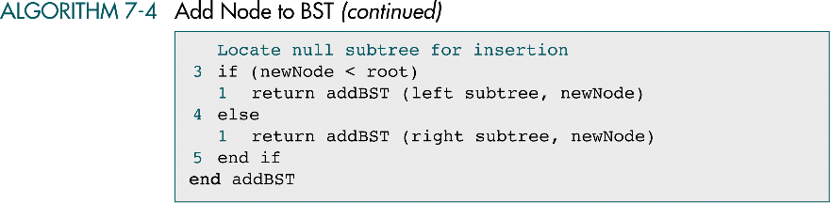

Slide 22
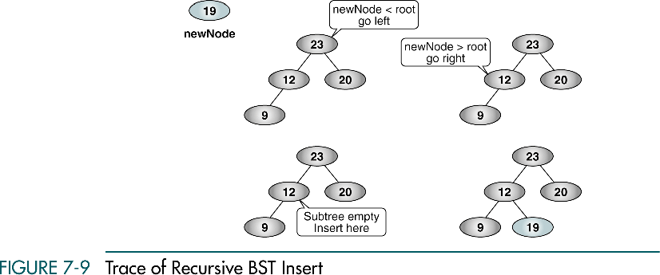
Trace of recursive BST insert

Slide 23
Deletion
Untuk menghapus sebuah node dari BST, mula – mula lakukan search untuk mencari node yang akan dihapus.
Terdapat empat kasus pada penghapusan sebuah node di BST. Node yang dihapus :
  Tidak memiliki child
  Hanya punya right subtree.
  Hanya punya left subtree
  Punya dua subtree

Slide 24
Four cases when we delete a node
Node tidak memiliki child
  Hapus node
Node hanya memiliki right subtree.
  Hapus node
  Sambungkan right subtree ke parent node yang akan dihapus.
Node hanya memiliki left subtree.
  Hapus node
  Sambungkan left subtree ke parent node yang akan dihapus.

Slide 25
Four cases when we delete a node
Node memiliki dua subtree.
  Temukan node dengan nilai terbesar pada left subtree node yang dihapus kemudian pindahkan node tersebut untuk menggantikan node yang dihapus or
  Temukan node dengan nilai terkecil pada right subtree node yang dihapus kemudian pindahkan node tersebut untuk menggantikan node yang dihapus.

Slide 26
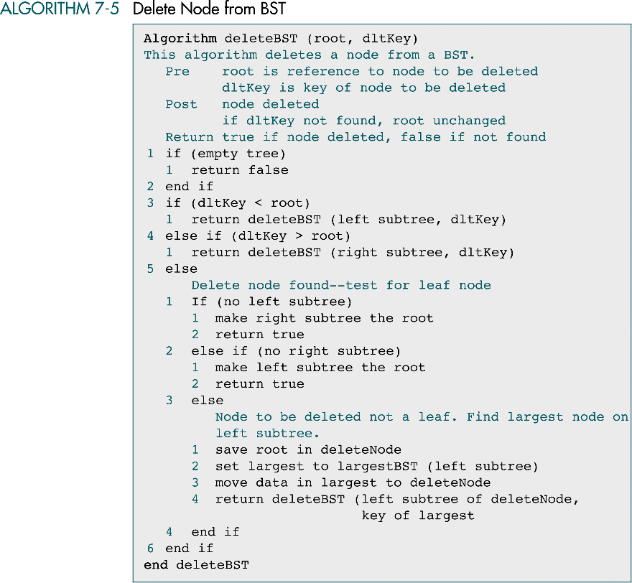
/* dltKey = root */

Slide 27
(continued)

Slide 28
